Slide 1
Sistem software pentru gestiunea punctajelor

Slide 2
Cuprins
Prezentarea generala
Arhitectura sistemului
Metoda de segmentare
Metodele de extragere a trăsăturilor
Concluzii
Direcții viitoare

Slide 3
Prezentarea generală
OCR-ul, o unealtă tot mai folosită în zilele noastre.
Nevoia unui OCR în cadrul cursurilor/ laboratoarelor
Aplicație ce vine în ajutorul profesorilor și studenților.
Implementarea unui software capabil să identifice numele și punctajele dintr-o foaie de prezență.
Oferirea unor statistici pentru studenți în legătură cu punctajele acestora.

Slide 4
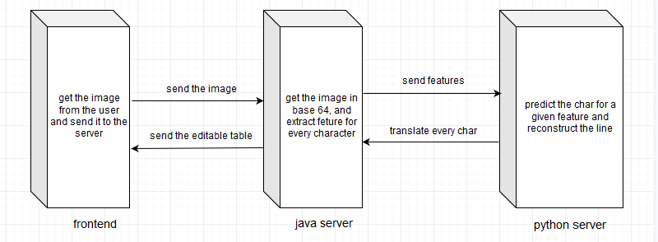
Arhitectura proiectului

Slide 5
Arhitectura proiectului
Aplicație de tip REST
Compusă din 4 module
Folosește un client responsive în Reactjs
Folosește servlete Tomcat
Modul în care este reținut o rețea în Flask Python
Baze de date de tip obiect - ObjectDB

Slide 6
Preprocesarea și segmentarea
Se folosește o librărie de preluccrare a imaginiilor - OpenCV
Obținerea imaginei din modulul frontend
Reducerea zgomotelor din cadrul întregii foi de prezență
Identificarea liniilor din foaia de prezență ce are formă tabelară.

Slide 7
Discrete cosine transform
Algoritm de extragere de trăsături din cadrul unei imagini.
Folosit pentru transformarea blocurilor din domeniul spatiale în blocuri din domeniul frecvențial.
Acesta funcționează prin separarea imaginei în diferite părți de frecvență

Slide 8
Haar wavelet

Slide 9
Antrenarea datelor

Slide 10
Google Vision

Slide 11
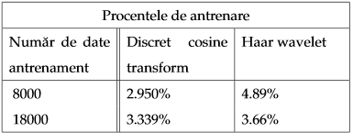
Concluzii

Slide 12
Direcții viitoare

